Slide 1
Trigonometrie im allgemeinen Dreieck
Der Horizontalwinkel

Slide 2
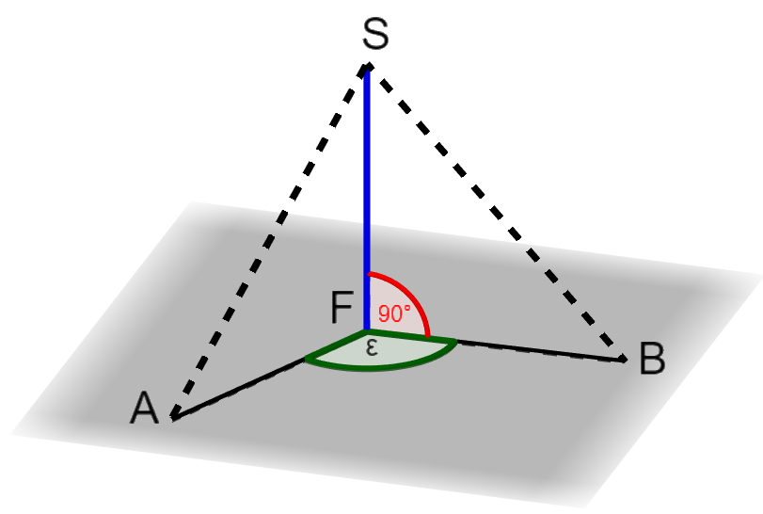
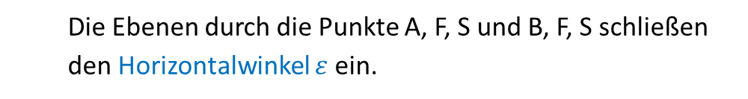
Horizontalwinkel
Horizontalebene:
Vertikalebene:
Horizontalwinkel:
Die Ebenen durch die Punkte A, F, S und B, F, S schließen den Horizontalwinkel $ε$ ein.

Slide 3
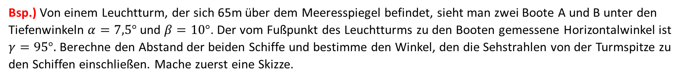
Bsp.) Von einem Leuchtturm, der sich 65m über dem Meeresspiegel befindet, sieht man zwei Boote A und B unter den Tiefenwinkeln $α=7,5°$ und $β=10°$. Der vom Fußpunkt des Leuchtturms zu den Booten gemessene Horizontalwinkel ist $γ=95°.$ Berechne den Abstand der beiden Schiffe und bestimme den Winkel, den die Sehstrahlen von der Turmspitze zu den Schiffen einschließen. Mache zuerst eine Skizze.

